Slide 1
ANCORA TESTI…IL MITO
3^A CAPOLUOGO CENNAMO-DI PALMA

Slide 2
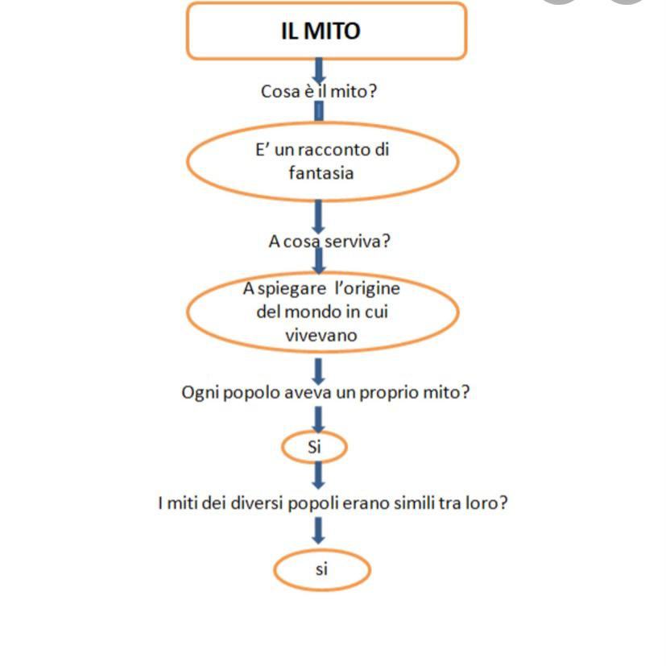

Slide 5
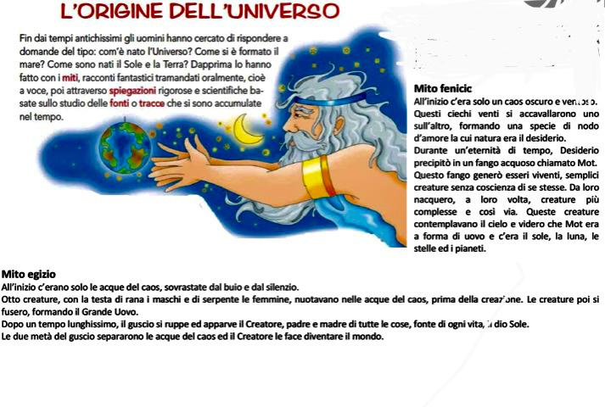

Slide 6
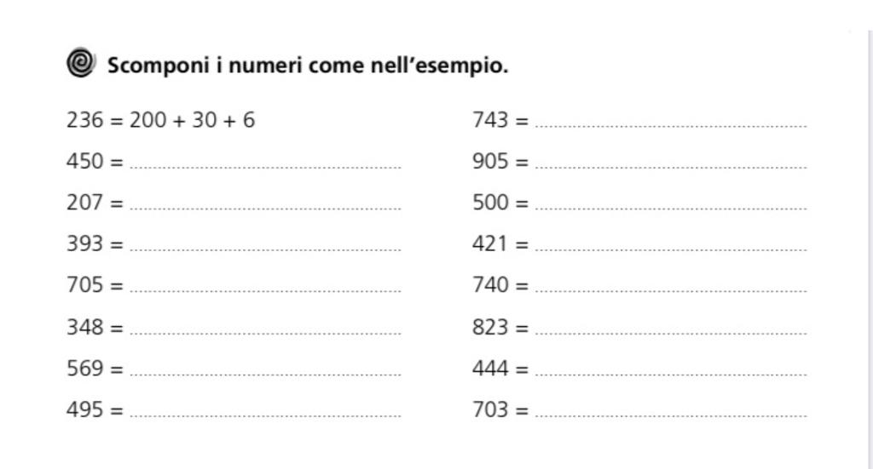
ESERCITIAMOCI CON I NUMERI

Slide 7
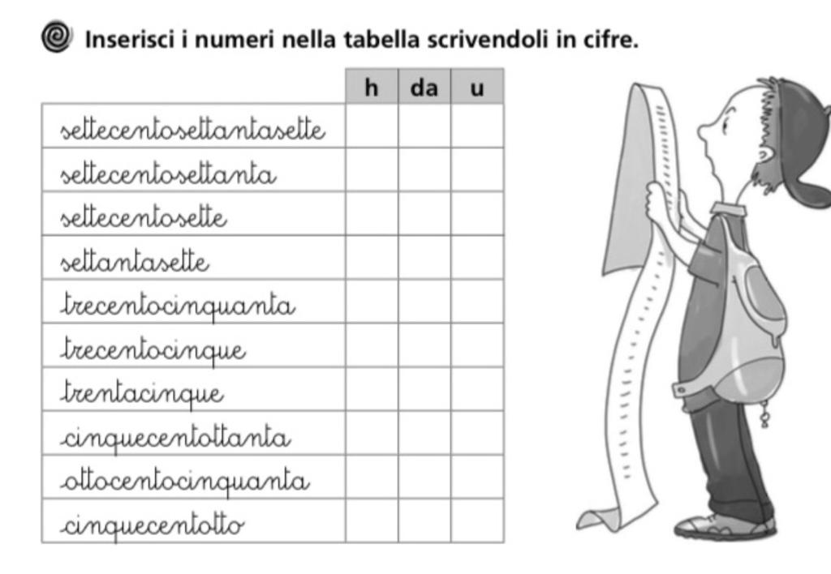

Slide 8
